Slide 1
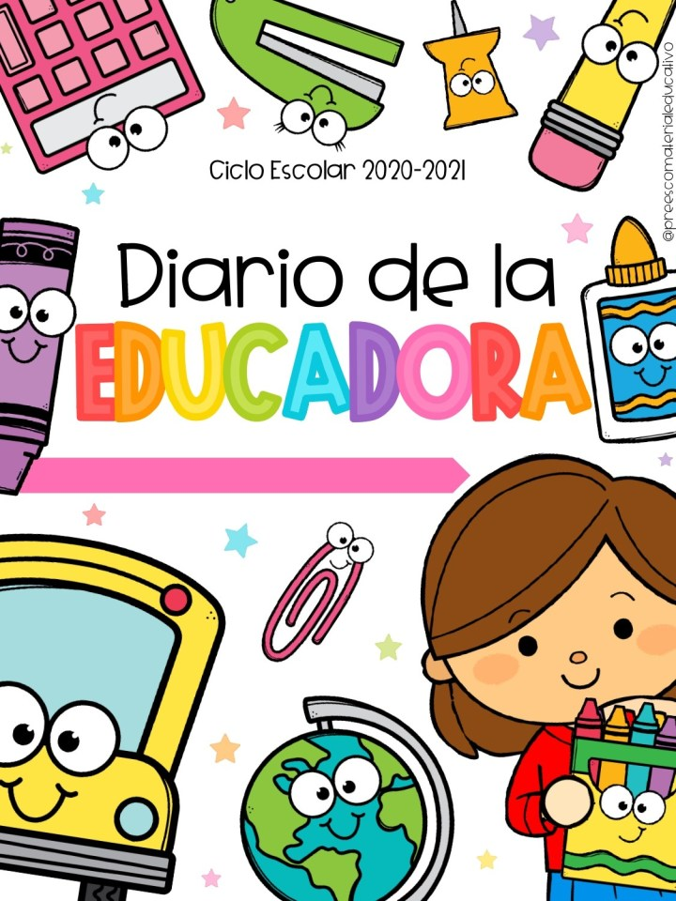
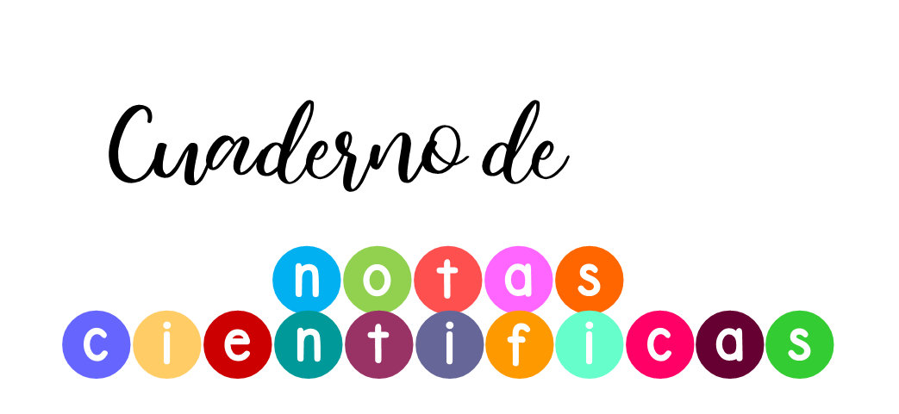
Mayo 2021

Slide 2
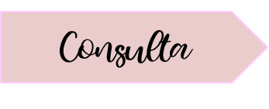
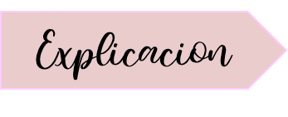
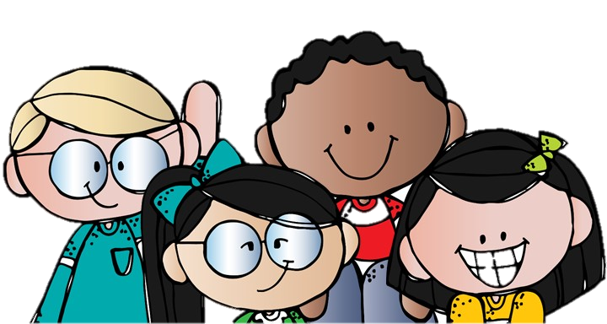
Semana 32
Pintura
La pintura es el arte de la representación gráfica utilizando pigmentos mezclados con otras sustancias aglutinantes orgánicas o sintéticas. En este arte se emplean técnicas de pintura, conocimientos de teoría del color y de composición pictórica, y el dibujo.
La pintura estimula la comunicación, la creatividad, la sensibilidad y aumenta la capacidad de concentración y expresión de los niños.

Slide 3
Semana 32
Arte
El arte ​ es entendido generalmente como cualquier actividad o producto realizado con una finalidad estética y también comunicativa, mediante la cual se expresan ideas, emociones y, en general, una visión del mundo, a través de diversos recursos, como los plásticos, lingüísticos, sonoros, corporales y mixtos.​
El arte es un lenguaje que aumenta la capacidad expresiva en los niños a través de diferentes elementos; de esa manera, la creatividad y la imaginación se fortalecen y juegan un rol muy importante en el proceso de aprendizaje, pues estos dos elementos benefician el desarrollo infantil de los pequeños.

Slide 4
Semana 32
Carta
Una carta es un medio de comunicación escrita por un emisor (remitente) y enviado a un receptor (destinatario). ... La carta puede ser un texto diferente para cada ocasión, ya que el mensaje es siempre distinto.
Una carta es un medio de comunicación escrito por un emisor (remitente) enviada a un receptor (destinatario).

Slide 5
Semana 32
Mamá
Madre, en un contexto biológico, se le llama al individuo de sexo femenino que ha tenido descendencia directa.​ Se utiliza generalmente para miembros del reino animal, y excepcionalmente para individuos de otros reinos vitales.
El concepto de madre es sin duda alguna uno de los más ricos y complejos de los conceptos relacionados con los seres vivos. El mismo puede ser abordado desde muy diversas perspectivas, tanto biológicas como sociales, individuales o grupales

Slide 6
Semana 33
Adición
La adición o suma es la operación matemática de composición que consiste en combinar o añadir dos números o más para obtener una cantidad final o total. La suma también ilustra el proceso de juntar dos colecciones de objetos con el fin de obtener una sola colección. Por otro lado, la acción repetitiva de sumar uno, es la forma más básica de contar.
Es cuando agregamos o juntamos objetos de una cantidad que ya había

Slide 7
Semana 33
Sustracción
La resta o la sustracción es una operación de aritmética que se representa con el signo (–); representa la operación de eliminación de objetos de una colección. Además de contar frutas, la sustracción también puede representar combinación de otras magnitudes físicas y abstractas usando diferentes tipos de objetos: números negativos, fracciones, números irracionales, vectores, decimales, funciones, matrices y más..
Significa quitar una cierta cantidad a otra que ya teníamos.

Slide 8
Semana 33
Oficio
Oficio, del latín officĭum, es una ocupación habitual o la profesión de algún arte mecánica. El término suele utilizarse para hacer referencia a aquella actividad laboral que no requiere de estudios formales.
Un oficio es la ocupación que desempeña una persona y que generalmente, no se aprende en un curso ni en la universidad, sino que observando a otras personas que los desempeñan

Slide 9
Semana 33
Profesión
Profesión, del latín professĭo, es la acción y efecto de profesar (ejercer un oficio, una ciencia o un arte). La profesión, por lo tanto, es el empleo o trabajo que alguien ejerce y por el que recibe una retribución económica.
Un oficio es la ocupación que desempeña una persona y que generalmente, no se aprende en un curso ni en la universidad, sino que observando a otras personas que los desempeñan

Slide 10
Semana 34
Cualidad
Cualidad se refiere a las características propias e innatas atribuibles a un ser animado o inanimado. De acuerdo con el diccionario significa: 1) Un carácter natural o adquirido que distingue del resto de los de su especie a personas, seres vivos u objetos. A esta definición, hay que añadir dos acotaciones
Las cualidades son todas aquellas características definitorias de alguien o algo, refiriéndonos a cosas positivas de la forma de ser o actuar de una persona. Por ejemplo: soñador, creativo, amigable ,amoroso , etc.

Slide 11
Semana 34
Características físicas
Todo lo que nos rodea tiene unas cualidades objetivas, unas singularidades. Para referirnos a ellas hablamos de las características físicas de algo, que puede ser una persona, una animal, un mineral o un continente.
Si nos referimos a las características físicas hacemos referencia a su altura, contextura, color de cabello y de ojos, su piel, etc.

Slide 12
Semana 34
Identidad personal
La identidad personal es la identidad única de una persona a lo largo del tiempo (meses, años, etc). Las discusiones sobre la identidad personal típicamente apuntan a determinar las condiciones necesarias y suficientes bajo las cuales se puede decir que una persona en un momento y una persona en otro momento son la misma persona, persistiendo en el tiempo.
La identidad es el conjunto de características, actitudes, competencias y capacidades que definen a una persona. Se va construyendo en los primeros años de vida. Empieza cuando el niño toma conciencia de sí mismo como una persona diferente a quienes lo rodean, e intenta definirse a sí mismo.

Slide 13
Semana 34
Autoestima
El autoestima es un conjunto de percepciones, pensamientos, evaluaciones, sentimientos y tendencias de comportamientos dirigidos hacia uno mismo, hacia nuestra manera de ser, y hacia los rasgos de nuestro cuerpo y nuestro carácter. En resumen: es la evaluación perceptiva de nosotros mismos.​
La autoestima significa que mayormente uno se siente bien consigo mismo. Los niños con una buena autoestima: se sienten orgullosos de lo que son capaces de hacer. ven las cosas positivas sobre sí mismos.

Slide 14
Semana 35
Figuras geométricas
El cuadrado, el triángulo y el rectángulo son figuras geométricas planas, formadas por líneas rectas cerradas. El círculo también es una figura plana pero a diferencia de las anteriores está formado por una línea curva cerrada. A estas figuras se les llaman planas porque parecieran que estuvieran acostadas sobre el papel.
Las figuras geométricas son conjuntos cerrados definidos por una serie de puntos. El estudio de estas figuras, o geometría, es la rama de las matemáticas que se dedica a estudiar estas formas

Slide 15
Semana 35
Cuerpo geométrico
Los cuerpos geométricos son los elementos que ocupan un volumen en el espacio desarrollándose por lo tanto en las tres dimensiones de alto, ancho y largo; y están compuestos por figuras geométricas.
Se distinguen dos clases de cuerpos geométricos:
Los poliedros, formados por figuras geométricas planas, como el cubo o la pirámide.
Los cuerpos redondos, formados por figuras geométricas curvas, por ejemplo el cilindro o el cono.
Un sólido o cuerpo geométrico es una figura geométrica de tres dimensiones (largo, ancho y alto), que ocupa un lugar en el espacio y en consecuencia, tienen un volumen.

Slide 16
Semana 35
Dictado
El dictado es la transcripción del texto hablado: una persona que "dicta" habla y otra que "toma dictado" escribe las palabras a medida que se pronuncian.
Es una herramienta de tecnología de asistencia que puede ayudar a los chicos que tienen dificultades con la escritura. Con la tecnología de dictado los chicos pueden escribir palabras diciéndolas en voz alta.

Slide 17
Semana 36
Higiene bucal
La buena higiene bucal proporciona una boca que luce y huele saludablemente. Esto significa que:
Sus dientes están limpios y no hay restos de alimentos. Las encías presentan un color rosado y no duelen o sangran durante el cepillado o la limpieza con hilo dental
La higiene bucal es el cuidado de los dientes, las encías, la lengua y toda la cavidad bucal en general. Para una buena higiene bucal o dental, debemos adoptar cuatro hábitos: El cepillado, la limpieza con hilo dental, el enjuague y la visita periódica al dentista y al higienista dental.

Slide 18
Semana 36
Diente
Pieza ósea dura y blanca que crece, junto con otras, en la boca del hombre y otros vertebrados, que sirve para cortar o masticar los alimentos y, en los animales, también para defenderse; especialmente, la que está en la parte delantera de la boca, por oposición a las muelas.
Los dientes te ayudan a masticar la comida para que aproveches todos sus nutrientes y puedas tener una buena digestión.
Ya sabes que comer es muy importante para poder crecer y convertirte en una persona mayor.
Por eso debes cuidarlos correctamente junto con tu salud bucodental son una parte importante de tu crecimiento.

Slide 19
Semana 36
Subasta
Una subasta o remate es una venta organizada basado en la competencia directa, y generalmente pública, es decir, a aquel comprador que pague la mayor cantidad de dinero o de bienes a cambio del producto.
Este juego consiste en que yo seré la persona en este caso que vende los artículos, esos artículos serán para la elaboración de un pastel, son cosas distintas como chocolate, betún, fresas, entre otras pero solamente una persona va a obtenerlo porque son ingredientes únicos.
Ya tienen un valor van ofreciendo una mayor cantidad del precio que ya tiene y la persona que ofrezca la mayor cantidad es el que lo gana

